Slide 1

Профессиональное развитие педагогических кадров и руководителей образовательных организаций региона инструментами национальной системы квалификации
26 октября 2022 года
к.п.н. Горностаева Светлана Михайловна, директор АНО ЦОПМКП

Slide 2

Национальная система квалификаций
СОДЕРЖАНИЕ
ПРИМЕНЕНИЕ
ОРГАНИЗАЦИОННАЯ СТРУКТУРА
Уровни (рамки) квалификаций
СФЕРА ПОДГОТОВКИ
кадров
НАЦИОНАЛЬНЫЙ СОВЕТ ПРИ ПРЕЗИДЕНТЕ РФ ПО ПРОФЕССИОНАЛЬНЫМ КВАЛИФИКАЦИЯМ
Профессиональные стандарты
СФЕРА УПРАВЛЕНИЯ персоналом
Профессиональные квалификации
НАЦИОНАЛЬНОЕ АГЕНТСТВО РАЗВИТИЯ КВАЛИФИКАЦИЙ
ИНСТРУМЕНТЫ
ОТРАСЛЕВЫЕ СОВЕТЫ
НЕЗАВИСИМАЯ ОЦЕНКА квалификации
ЦЕНТРЫ ОЦЕНКИ КВАЛИФИКАЦИЙ
ПРОФЕССИОНАЛЬНО-ОБЩЕСТВЕННАЯ АККРЕДИТАЦИЯ ОБРАЗОВАТЕЛЬНЫХ ПРОГРАММ

Slide 3
Профессиональное развитие педагогических и управленческих кадров
НАЦИОНАЛЬНАЯ СИСТЕМА ПРОФЕССИОНАЛЬНОГО РОСТА ПЕДАГОГИЧЕСКИХ РАБОТНИКОВ
ОБЕСПЕЧЕНИЕ
СРЕДСТВА
…
ФОРМИРОВАНИЕ И ОБЕСПЕЧЕНИЕ ОБЪЕКТИВНЫХ МЕХАНИЗМОВ ОЦЕНКИ ПРОФЕССИОНАЛЬНЫХ КОМПЕТЕНЦИЙ
НЕПРЕРЫВНОГО ПРОФЕССИОНАЛЬНОГО РАВЗИТИЯ ПЕДАГОГИЧЕСКИХ РАБОТНИКОВ
ФОРМИРОВАНИЕ ЕДИНОЙ ФЕДЕРАЛЬНОЙ СИСТЕМЫ НАУЧНО-МЕТОДИЧЕСКОГО ОСПРОВОЖДЕНИЯ ПЕДАГОГИЧЕСКИХ РАБОТНИКОВ НА ОСНОВЕ ИННОВАЦИОННЫХ ТЕХНОЛОГИЙ В РЕАЛИЗАЦИИ ДОПОЛНИТЕЛЬНЫХ ПРОФЕССИОНАЛЬНЫХ ПРОГРАММ
Стимулирование профессионального роста педагогических работников
…

Slide 4
НОК и профессиональное развитие педагогических и управленческих кадров
Независимая оценка квалификаций (НОК)
Совмещение
НОК-ГИА
Совмещение нок-аттестации
О Ц Е Н К А
Нок-диагностика компетентностных ДЕФИЦИТОВ
-СОСТАВЛЕНИЕ ИОМ
НОК-ДИАГНОСТИКА ВНОВЬ СФОРМИРОВАННЫХ КОМПЕТЕНЦИЙ (пк)

Slide 5
Независимая оценка квалификаций
Утвержденные Профессиональные стандарты | УТВЕРЖДЕНЫ КВАЛИФИКАЦИИ И ОЦЕНОЧНЫЕ СРЕДСТВА | ПРОФЕССИОНАЛЬНЫЕ СТАНДАРТЫ НА ОБСУЖДЕНИИ
Педагог (воспитатель, учитель) | Педагог (воспитатель, учитель) | Педагог (педагогическая деятельность в сфере начального общего, основного общего, среднего общего образования) (учитель)
 |  | Педагог дошкольного образования
Педагог-психолог
Педагог дополнительного образования детей и взрослых
Специалист в области воспитания |  | Специалист в области воспитания
Специалист, участвующий в организации деятельности детского коллектива (вожатый)
Руководитель общеобразовательной организацией
Няня (работник по присмотру и уходу за детьми
 |  | Педагог-дефектолог
 |  | Педагог профессионального обучения, среднего профессионального образования
 |  | Педагог-психолог

Slide 6
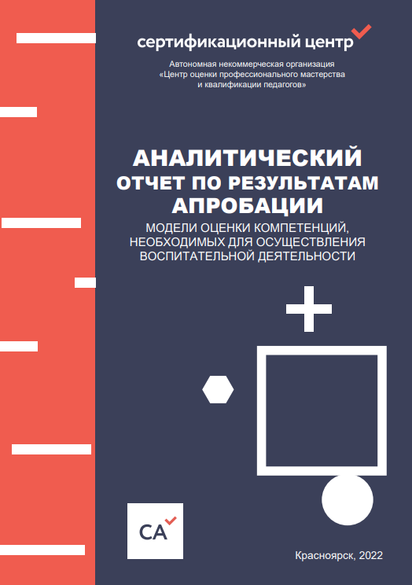
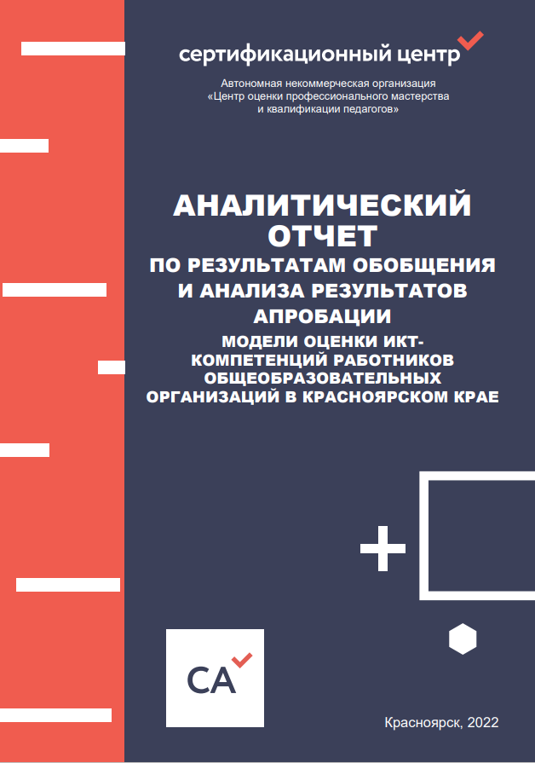
Апробация оценочных средств
Sbornik-IKT1.pdf (ca-kk.ru)
Sbornik-final.pdf (ca-kk.ru)

Slide 7
2022 год – пилотная группа учителей пройдут НОК
АТТЕСТАЦИЯ НА соответствие должности
Независимая оценка квалификаций
Составление индивидуальных образовательных маршрутов на основе выявленных дефицитов
На согласовании
Повышение квалификации в соответствии с индивидуальным образовательным маршрутом
Оценка вновь сформированных компетенций – оценка микроумений
Независимая оценка квалификаций
Опосредованная Оценка качества реализации программ повышения квалификации

Slide 8
2023 год – пилотная группа выпускников педагогических колледжей пройдут НОК
ГИА (Выпускной экзамен) в педагогических колледжах
Независимая оценка квалификаций
Программа развития карьеры
АТТЕСТАЦИЯ НА соответствие должности
Составление индивидуальных образовательных маршрутов на основе выявленных дефицитов

Slide 9
Руководители образовательных организаций Красноярского края
2022 год
Разработана Единая Модель аттестации руководителей образовательных организаций, подведомственных министерству образования Красноярского края
Модель рекомендована к применению для аттестации руководителей муниципальных образовательных организаций
Модель включает в себя оценку квалификации в соответствии с требованиями профессионального стандарта и ЕКС:
  Знания – тесты
  Умения – тесты, кейсы
  Трудовые действия – разработка и защита управленческого проекта

Slide 10

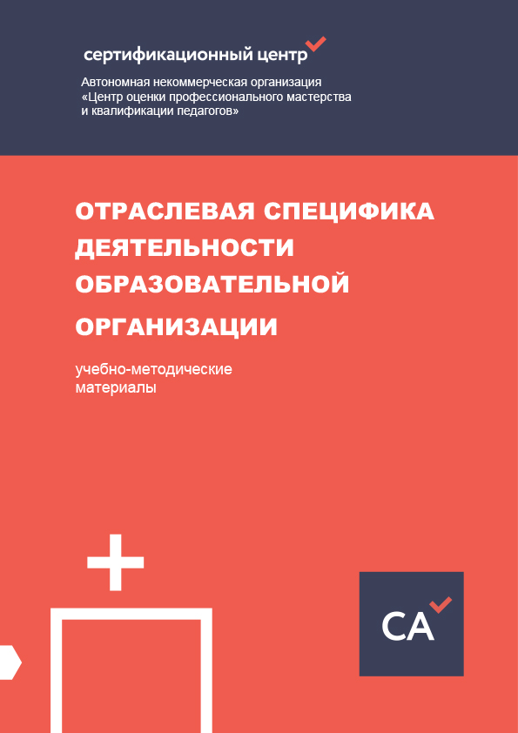

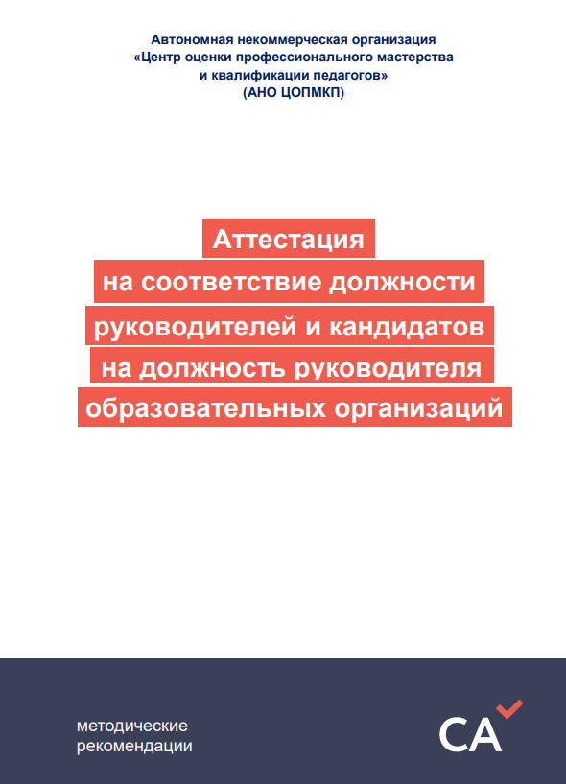

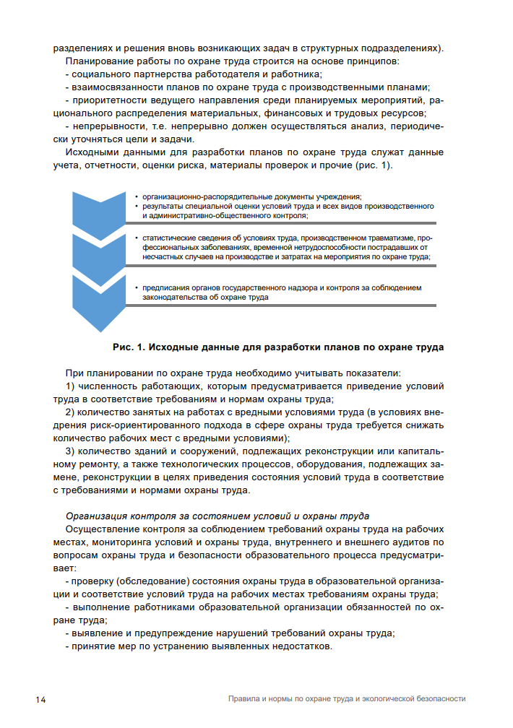
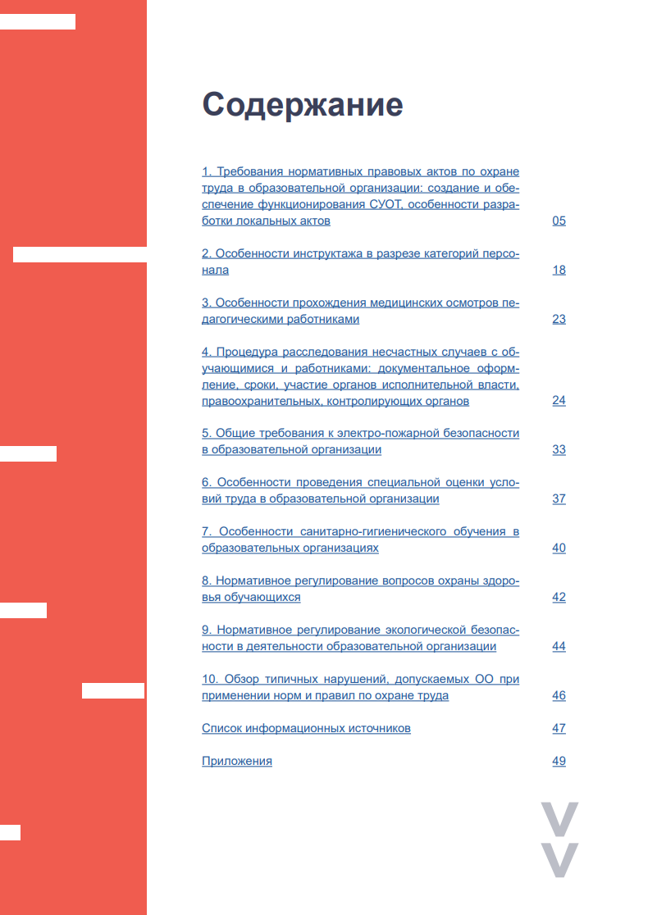

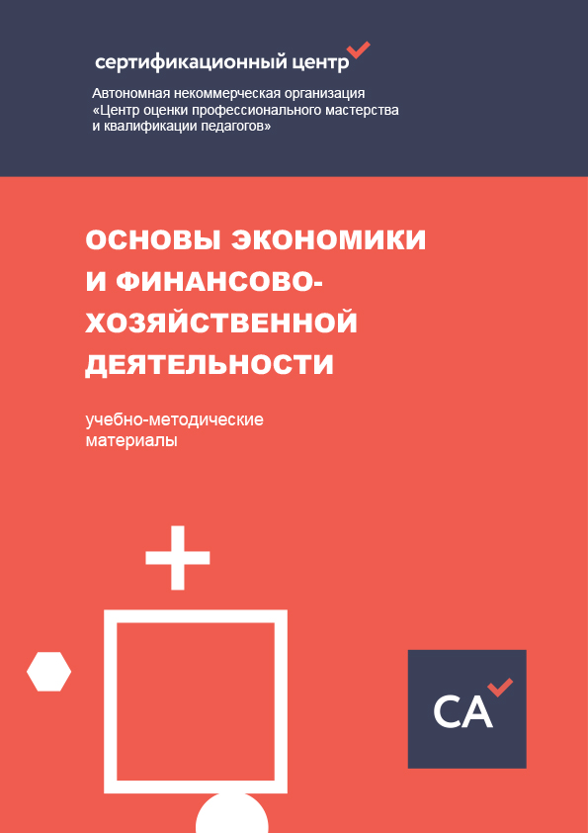
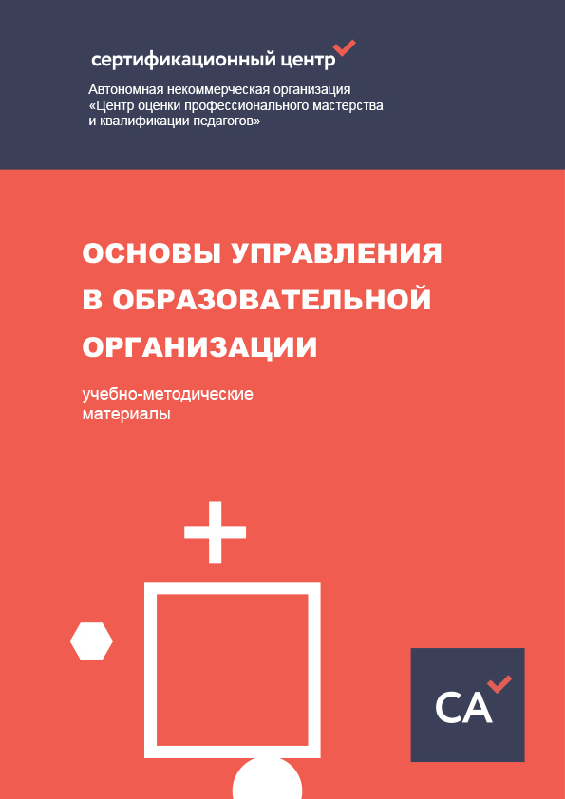
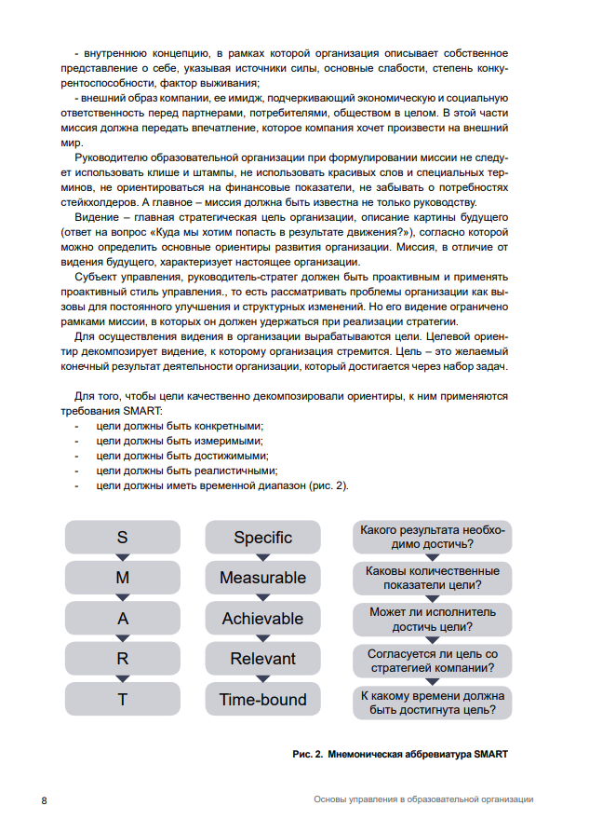
Руководители образовательных организаций Красноярского края
Проведены консультационно-обучающие семинары по подготовке к аттестации по Единой Модели (62 часа)
Разработаны учебно-методические материалы для самостоятельной подготовки к аттестации по Единой Модели
2022/2023 учебный год – апробация Единой Модели

Slide 11
Планируем провести независимую оценку разработанных оценочных средств в СПК
АТТЕСТАЦИЯ НА соответствие должности
Независимая оценка квалификаций
Составление индивидуальных образовательных маршрутов на основе выявленных дефицитов
Повышение квалификации в соответствии с индивидуальным образовательным маршрутом
Оценка вновь сформированных компетенций – оценка микроумений
Независимая оценка квалификаций
Опосредованная Оценка качества реализации программ повышения квалификации

Slide 12
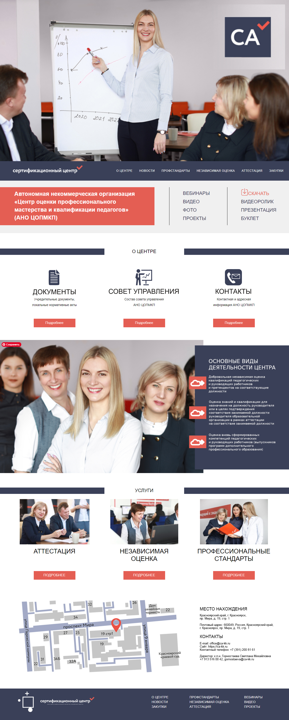
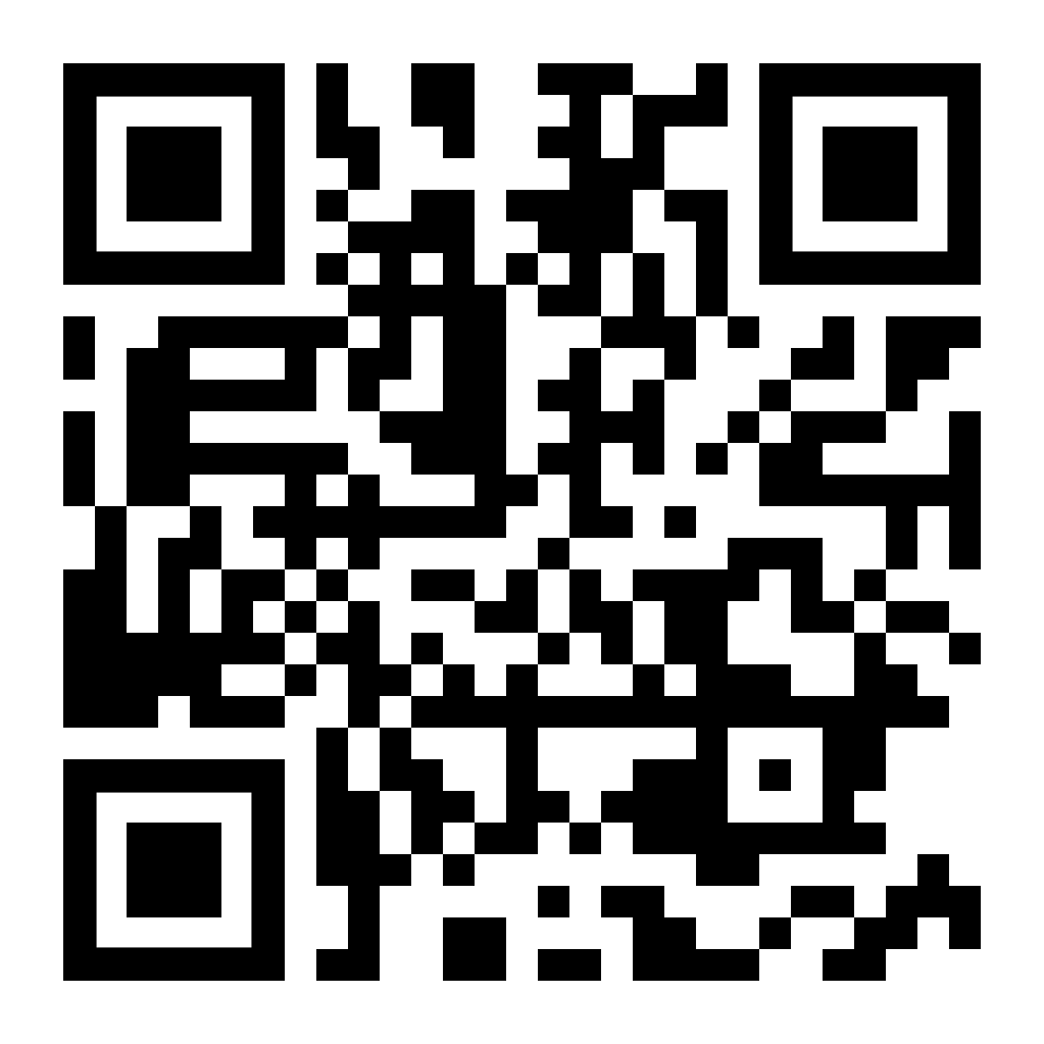


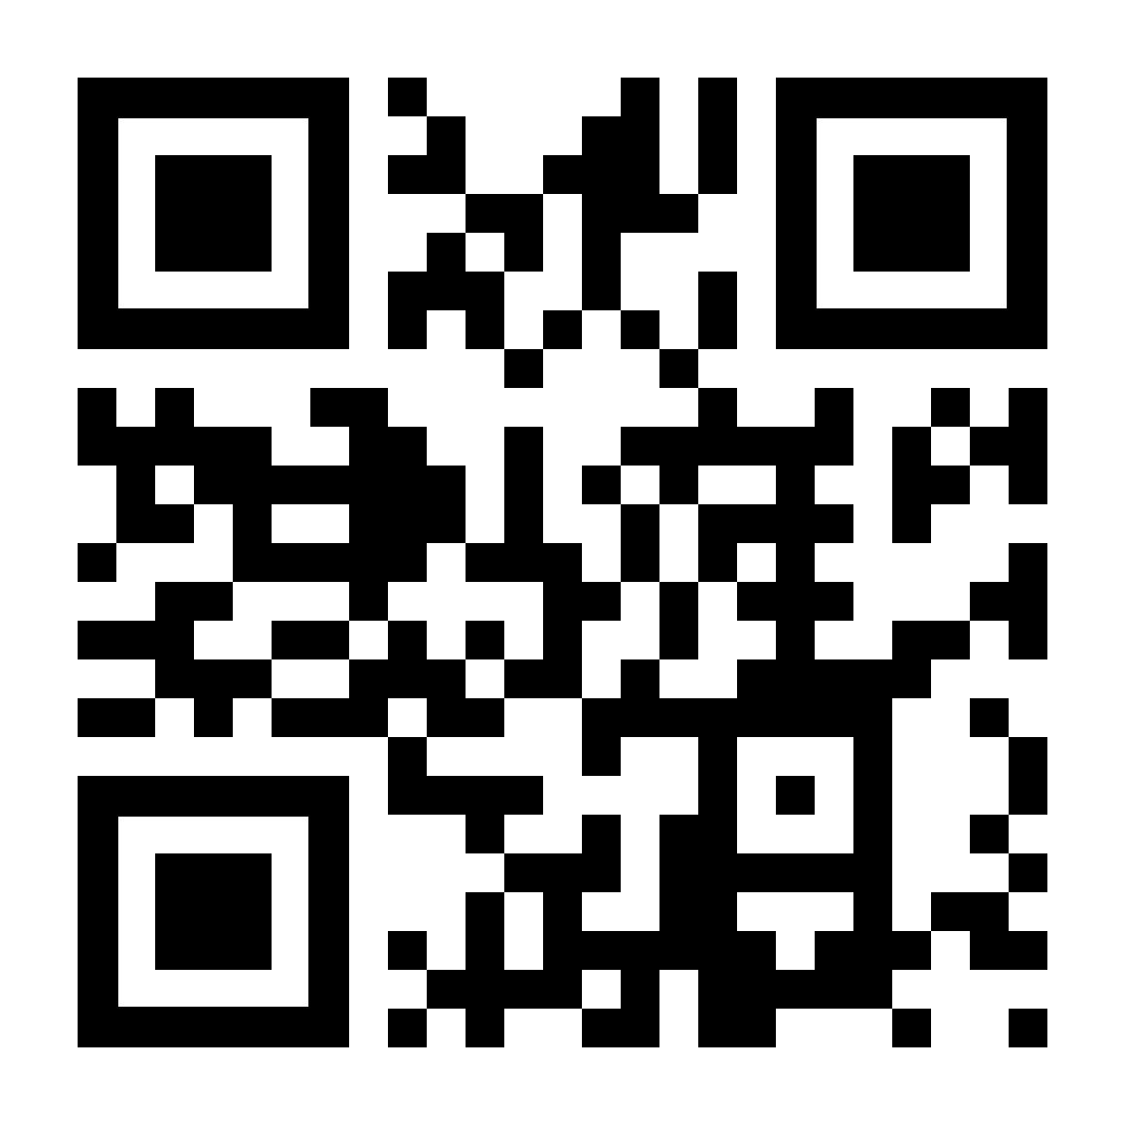
Автономная некоммерческая организация
«Центр оценки профессионального мастерства
и квалификации педагогов»
ВКонтакте
660049
г. Красноярск
Проспект Мира,
дом 19, строение 1
Телеграмм
8 (391) 200-81-61
8-913-516-00-42
Сайт
office@ca-kk.ru
gornostaeva@ca-kk.ru

